Slide 1

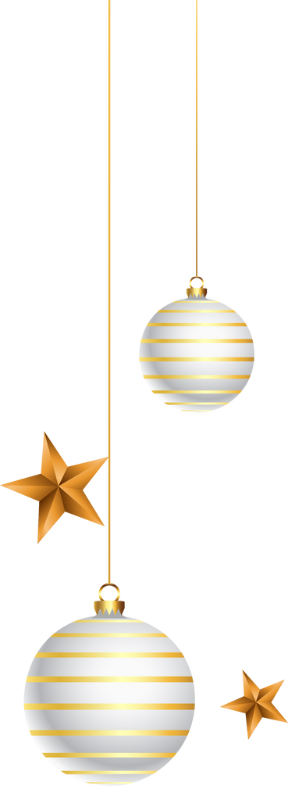

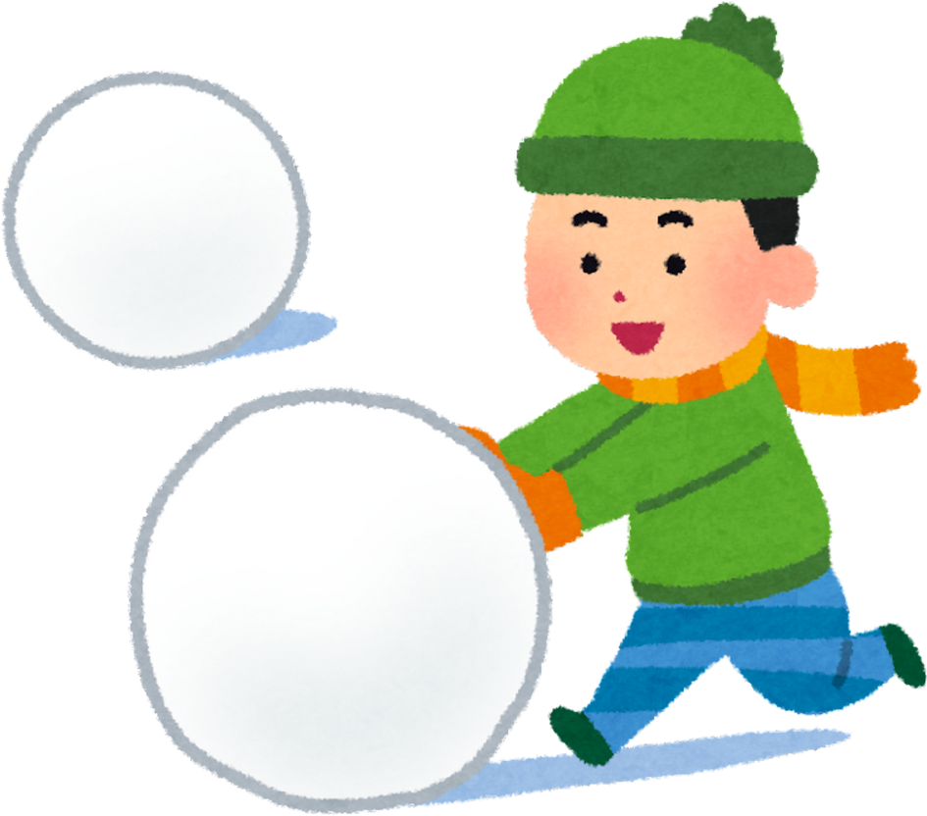
Chủ đề 4: Chào mùa xuân đến
Tiết 14
Nhạc cụ: Nhạc cụ thể hiện tiết tấu và nhạc cụ thể hiện giai điệu
- Ôn bài hát: Duyên dáng mùa xuân

Slide 2
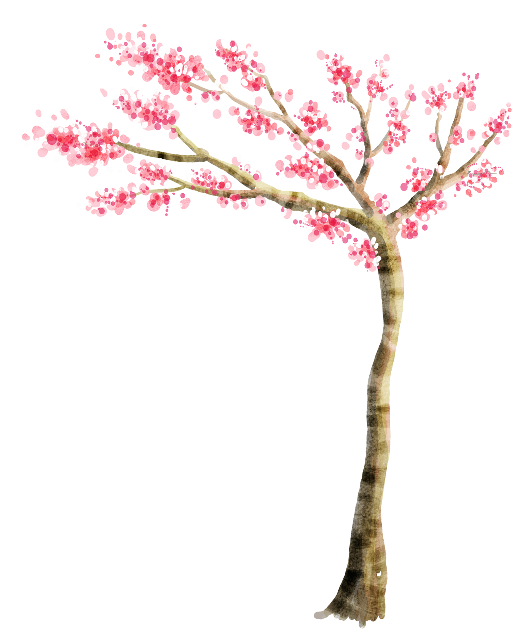



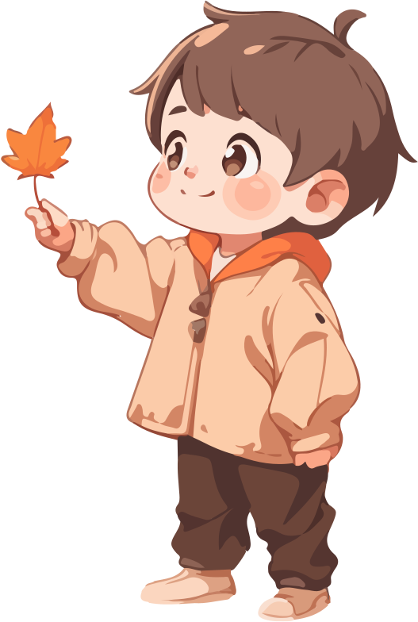

Nội dung 1:
Nhạc cụ:
Nhạc cụ thể hiện tiết tấu và nhạc cụ thể hiện giai điệu

Slide 3
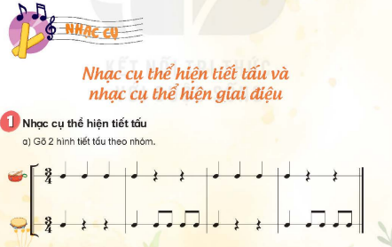

Slide 4
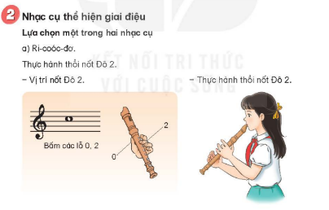

Slide 5
Nội dung 2
Ôn tập bài hát:
Duyên dáng mùa xuân

Slide 6
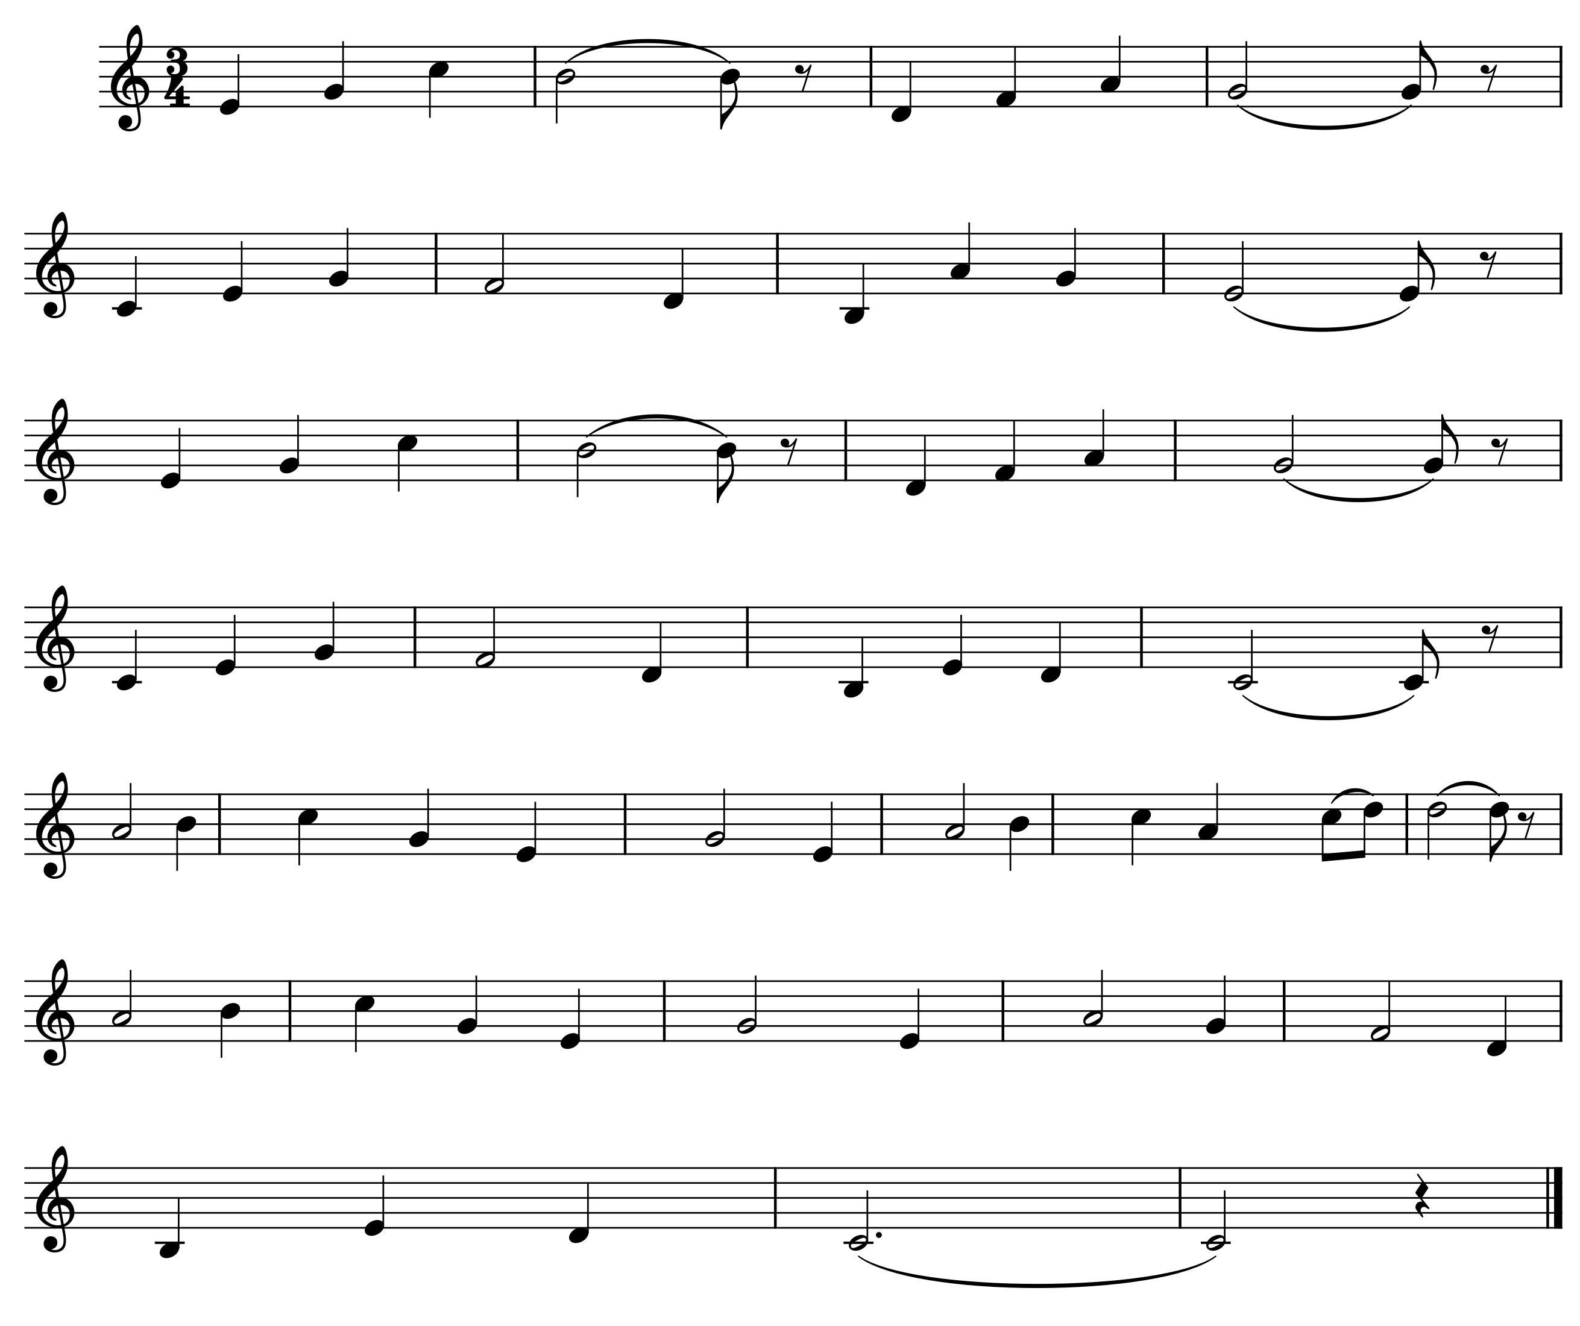

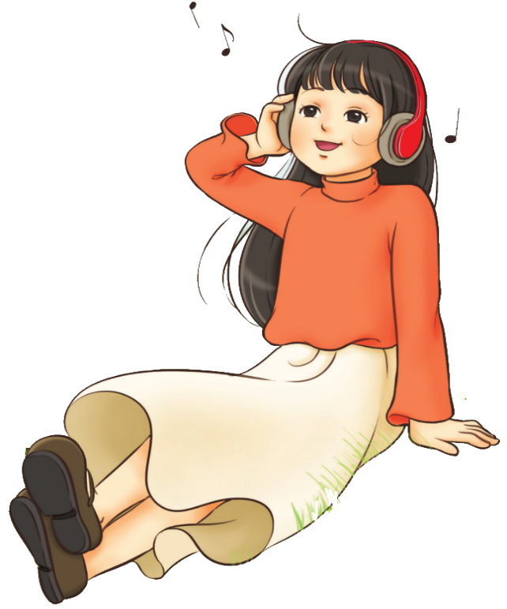

Ghép cùng nhạc đệm:
Mùa xuân hát ca, thềm xuân bước qua.
Mùa xuân thắm tươi, cỏ cây lá hoa.
Nụ hoa thắm trên môi người tiếng em cười.
Đàn em hát ca bao ngày tháng êm đềm.
.
Vườn xuân hát ca ngàn hoa sắc hương.
Đẹp xinh áo hoa cùng nhau nắm tay.
Đào, lan, cúc, mai xinh đẹp đón xuân về.
Hòa vang tiếng ca cho lộc đến muôn nhà.
Ô! chim én trên trời cao liệng bay trong nắng vàng mê say.
Xuân xuân đến mang niềm vui, nồng ấm chan hòa, xuân
Về khắp muôn nhà.

